Slide 1


HOTEL BOOKING SYSTEM
Kelompok AP-04
Bintang Siahaan (2206024322)
Muhammad Abrisam Cahyo Juhartono (2206026050)
Achmad Zaidan Lazuardy (2206059793)
Aulia Anugrah Aziz (2206059364)

Slide 2

LATAR BELAKANG
Dalam era digital dan globalisasi, industri perhotelan mengalami transformasi signifikan dalam menyajikan layanan kepada pelanggan. Keberadaan sistem pemesanan hotel telah menjadi pilar utama dalam meningkatkan efisiensi operasional dan memberikan pengalaman yang lebih baik kepada para tamu. Maka dari itu, kami dari kelompok AP4 melakukan inovasi dalam industri ini dengan membuat Hotel Booking System.
Berdasarkan penelitian Q3 2023 Global Impact Scores, terungkap bahwa pelayanan yang baik memiliki dampak positif terhadap ulasan tamu. Implementasi hotel system booking menjadi solusi strategis untuk meningkatkan kualitas pelayanan. Dengan sistem ini, hotel dapat menyediakan layanan check-in yang efisien, memungkinkan tamu untuk memilih antara check-in oleh staf, check-in mandiri menggunakan perangkat pribadi, atau melalui kios hotel. Melalui sistem booking ini, hotel dapat memberikan layanan yang responsif, menyediakan diskon dan program loyalitas yang meningkatkan kepuasan tamu, sebagaimana diindikasikan dalam penelitian Global Impact Scores.

Slide 3
FITUR-FITUR
Fitur booking kamar Fitur ini memungkinkan pengguna untuk memesan kamar hotel. Untuk memesan kamar, pengguna harus memasukkan nomor kamar, jumlah orang, dan jumlah malam menginap. Jika kamar tersedia, maka kamar tersebut akan dipesan dan total harga akan ditampilkan.
Fitur pembayaran Fitur ini memungkinkan pengguna untuk membayar biaya kamar yang telah dipesan. Pengguna harus memasukkan uang tunai yang sesuai dengan total harga. Jika uang yang dibayarkan cukup, maka pengguna akan berhasil check in dan uang kembalian akan diberikan.
Fitur display harga kamar Fitur ini memungkinkan pengguna untuk melihat harga kamar yang telah dipesan. Harga kamar ditampilkan dalam dua digit satuan jutaan dan dua digit satuan ratusan ribu.

Slide 4
FITUR-FITUR
Fitur state machine
Kode di atas menggunakan state machine untuk mengatur aliran program. State machine ini terdiri dari lima state, yaitu: Idle : State awal di mana sistem menunggu pengguna untuk memulai proses booking. Booking : State di mana pengguna memasukkan informasi pemesanan kamar. Loading : State di mana sistem memeriksa ketersediaan kamar dan menyimpan nomor kamar yang dipesan. Payment : State di mana pengguna melakukan pembayaran. Check_in : State di mana pengguna check in dan menerima uang kembalian.

Slide 5
TUJUAN
Menerapkan bahasa VHDL untuk meningkatkan fungsionalitas dan efisiensi dalam kehidupan sehari-hari
Memperdalam pemahaman mengenai VHDL dan bagaimana penerapannya dalam pemrograman.
Mengembangkan desain FSM yang inovatif dengan memanfaatkan kemampuan bahasa VHDL untuk kontrol sistem yang efisien.
Mengidentifikasi dan mengimplementasikan strategi untuk meningkatkan keberlanjutan sistem melalui pemahaman dalam VHDL.

Slide 6
PERAN DAN TANGGUNG JAWAB
PERAN | TANGGUNG JAWAB | ANGGOTA
Penentu Ide | Menentukan ide yang ingin diterapkan | Aulia Anugrah Aziz
Pembuat FSM | Mendesain dan mengimplementasikan FSM berdasarkan ide yang telah ditentukan | Aulia Anugrah Aziz
Pembuat Testbench | Membuat testbench untuk menguji fungsi dan kinerja | Aulia Anugrah Aziz

Slide 7
PERAN DAN TANGGUNG JAWAB
PERAN | TANGGUNG JAWAB | ANGGOTA
Pembuat Function | Mengembangkan fungsi-fungsi yang diperlukan | Achmad Zaidan Lazuardy
Pembuat Seven Segment | Mengimplementasikan tampilan Seven Segment sesuai spesifikasi yang dibutuhkan | Bintang Siahaan
Pembuat README | Menyiapkan README yang jelas dan informatif mengenai proyek yang dibuat | Muhammad Abrisam Cahyo Juhartono

Slide 8
PERAN DAN TANGGUNG JAWAB
PERAN | TANGGUNG JAWAB | ANGGOTA
Pembuat Powerpoint Presentation | Membuat presentasi PowerPoint yang merangkum proyek dengan baik | Muhammad Abrisam Cahyo Juhartono
Pembuat Laporan | Menyiapkan laporan yang mencakup detail dari proses pembuatan, hasil pengujian, dan evaluasi keseluruhan proyek | Bintang Siahaan

Slide 9




TOOLS
01
02
03
04
VS Code
ModelSim
Github
Quartus Prime

Slide 10
IMPLEMENTATIONS
Pendekatan desain sistem yang telah disebutkan mencakup beberapa gaya dan teknik yang berbeda dalam pengembangan proyek. Dataflow Style digunakan untuk menangani ketergantungan data langsung dalam proyek, sementara Behavioral Style membantu dalam deskripsi fungsi-fungsi kontroler tanpa perlu terlalu terperinci pada implementasi perangkat keras. Penggunaan Testbench sangat penting untuk menguji skenario-skenario berbeda seperti reservasi, pembatalan, pembayaran, serta waktu check-in/check-out. Di samping itu, Structural Style digunakan untuk menggambarkan keterkaitan antar modul dalam proyek, sementara Looping Construct memfasilitasi iterasi dalam akses data. Selain itu, penggunaan Procedure, Function, dan Impure Function sangat berguna dalam menjalankan tugas-tugas seperti reservasi, pembatalan, dan notifikasi. Teknik Finite State Machine (FSM) digunakan untuk mewakili keadaan-keadaan seperti AVAILABLE, RESERVED, dan OCCUPIED pada kontroler booking, sementara Microprogramming memanfaatkan micro instruction untuk berbagai operasi mulai dari aritmatika, logika, hingga fitur tambahan lainnya dalam proyek.

Slide 11
Testing & Results

Slide 12
TESTING
Testing memakai Test Bench :
Apa itu Test Bench?
Test bench adalah sebuah metode yang dapat digunakan untuk mensimulasikan dan mengetes sebuah kode pada VHDL. Ciri khas dari Test Bench adalah pada bagian entity nya kosong, dan pada bagian architecture diberikan komponen yang berasal dari file vhd yang ingin di tes.
Proyek ini memakai 2 Test Bench :
Test Bench untuk Hotel System
Test Bench untuk Seven Segment

Slide 13
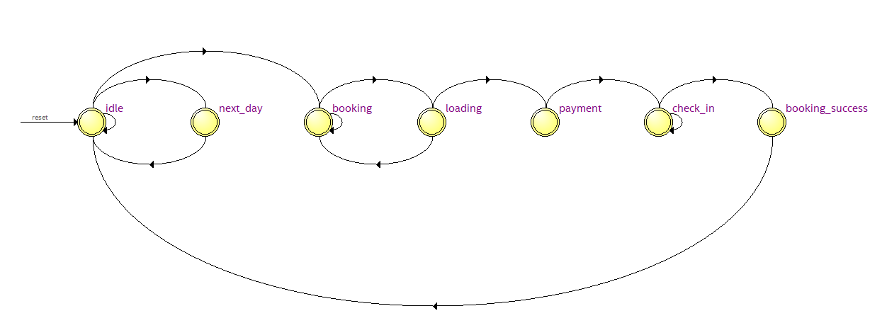
RESULTS

Slide 14
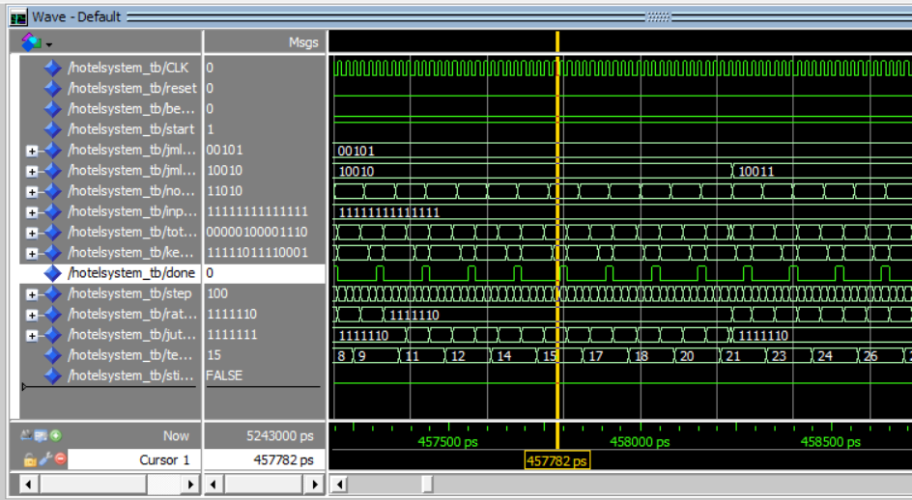
RESULTS
Hasil Wave Form HotelSystem

Slide 15
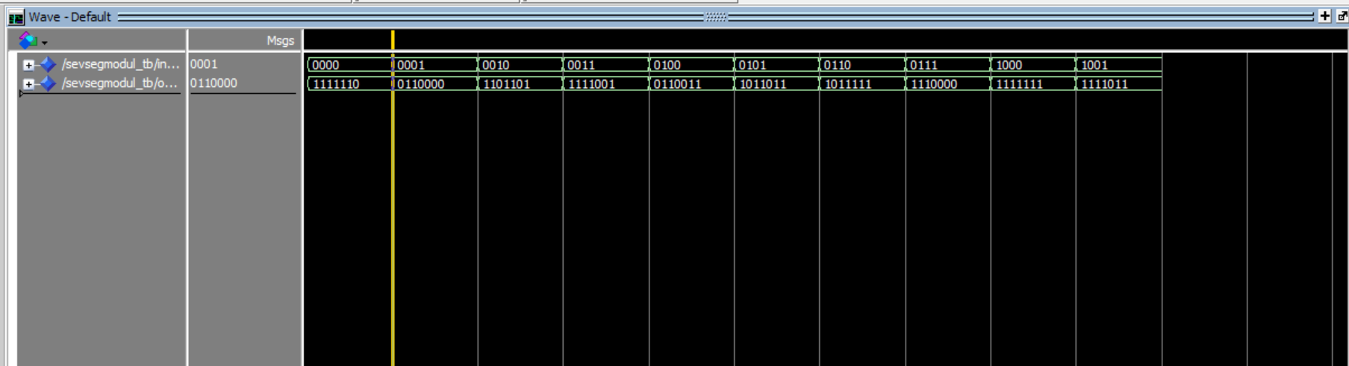
RESULTS
Hasil Wave Form Seven Segment

Slide 16
KESIMPULAN

Slide 17
KESIMPULAN
Sistem Hotel Booking yang telah dirancang mengintegrasikan berbagai pendekatan dan teknik pengembangan yang berbeda secara efektif. Dengan memadukan Dataflow Style untuk menangani aliran data, Behavioral Style untuk deskripsi kontroler, dan Structural Style untuk menggambarkan keterkaitan modul, sistem ini dapat memenuhi kebutuhan reservasi kamar hotel dengan baik. Penggunaan Testbench yang cermat memungkinkan pengujian menyeluruh terhadap skenario-skenario reservasi, pembatalan, dan pembayaran, sementara penerapan Finite State Machine (FSM) memungkinkan representasi keadaan kamar hotel secara efisien.
Pemanfaatan teknik looping, procedure, function, dan impure function memberikan kemudahan dalam menjalankan tugas-tugas seperti reservasi, pembatalan, dan notifikasi, sementara Microprogramming memberikan fleksibilitas operasional tambahan untuk berbagai fitur dalam proyek. Dengan demikian, pendekatan gabungan ini memastikan sistem Hotel Booking dapat bekerja dengan efisien, menangani reservasi dengan baik, dan memberikan pengalaman yang memuaskan bagi pengguna.

Slide 18
REFERENSI

Slide 19
REFERENSI
C. Brinza, "The Latest Global Hospitality Statistics", TrustYou, (9 Nov. 2023) [Online]. Available: https://www.trustyou.com/blog/research/global-hospitality-statistics-2023.
"Hotel Booking Engine Market Size In 2023 : Growth Opportunities and Future Outlook 2030", (no date.) [Online]. Available: https://www.linkedin.com/pulse/hotel-booking-engine-market-size-2023-growth-opportunities.
Tim Asisten Digilab 2023, Modul 2 hingga 9, in Modul Praktikum Perancangan Sistem Digital, Laboratorium Digilab, Universitas Indonesia, 2023
D. Williams, "Implementing a Finite State Machine in VHDL", (23 Dec. 2015) [Online]. Available: https://www.allaboutcircuits.com/technical-articles/implementing-a-finite-state-machine-in-vhdl/.

Slide 20
LAMPIRAN

Slide 21
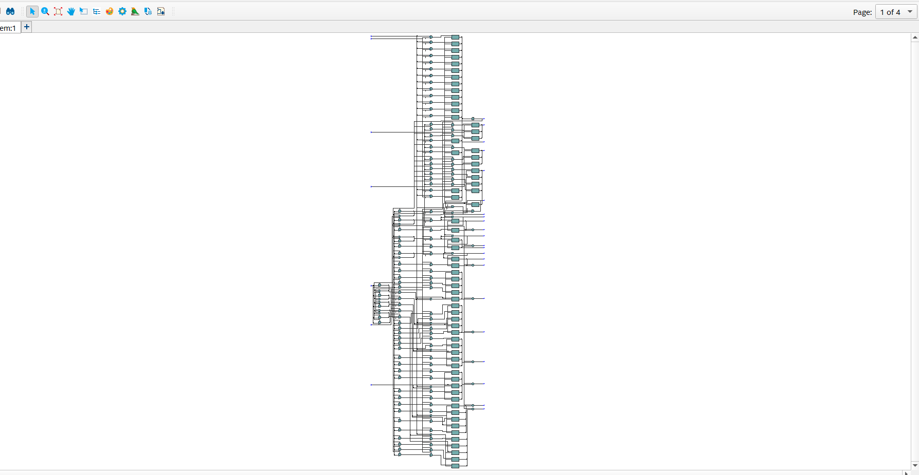
LAMPIRAN A

Slide 22
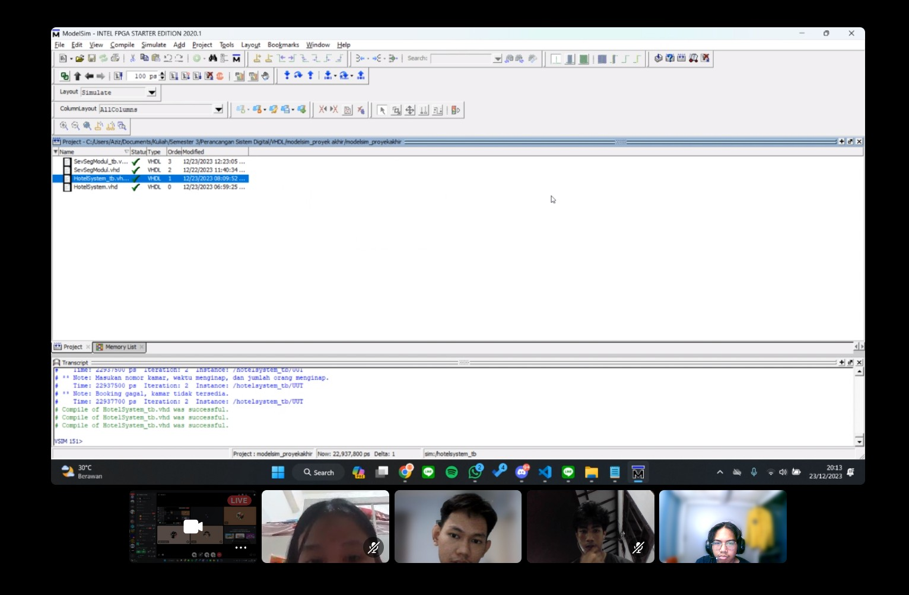
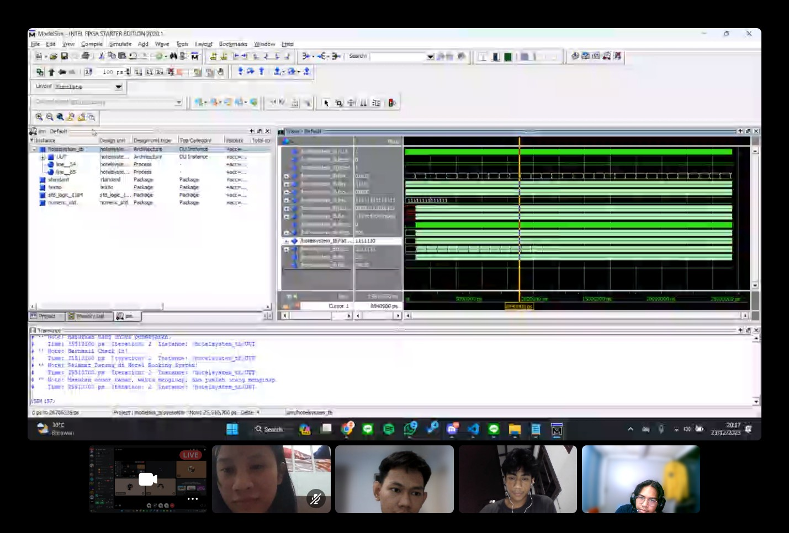
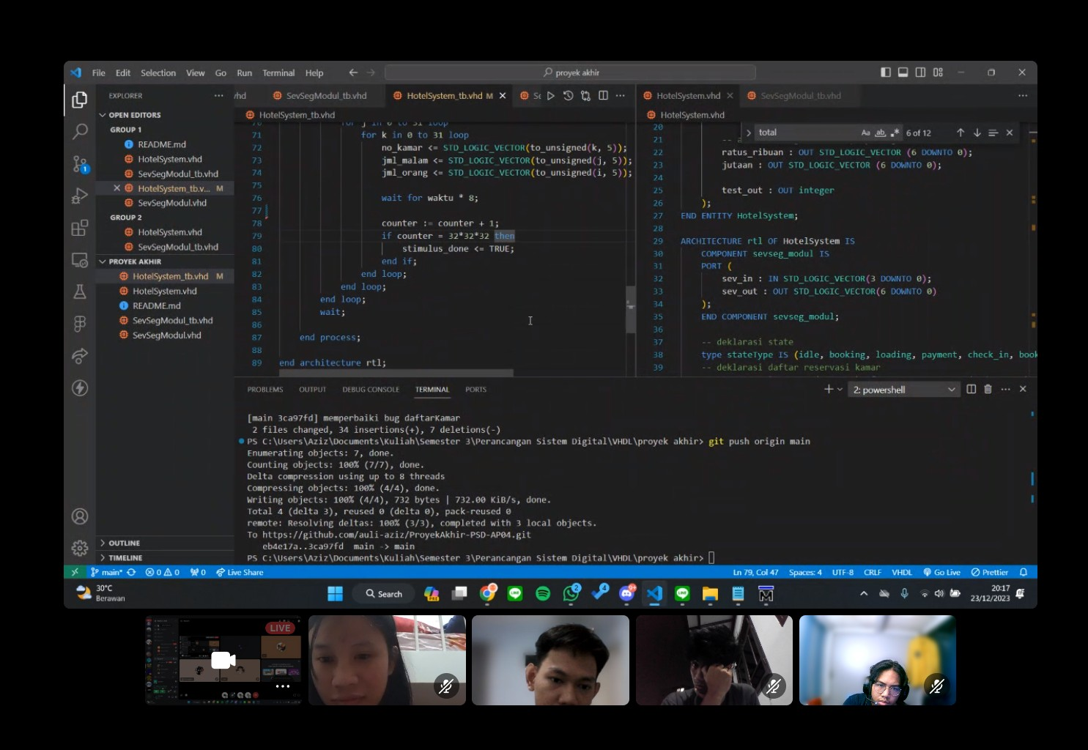
LAMPIRAN B

Slide 23
TERIMA KASIH

